Slide 1
數位創新實作報告
阿福

Slide 2
復刻Google小恐龍
主題

Slide 3
選擇原因
一開始想了很多遊戲
上樓梯、下樓梯、蓋房子、推箱子
但是操控都太複雜
後來依照老師說的「玩法越簡單越好」
所以最後決定要做
從頭只有一個動作的Google小恐龍

Slide 4
遊戲規劃
物件
玩 法
計 分
小恐龍、背景、障礙物
操作小恐龍躲避障礙物
分數隨時間增加

Slide 5
搭配感測器
只有一個動作!
玩家揮動感測器，使小恐龍跳起來

Slide 6
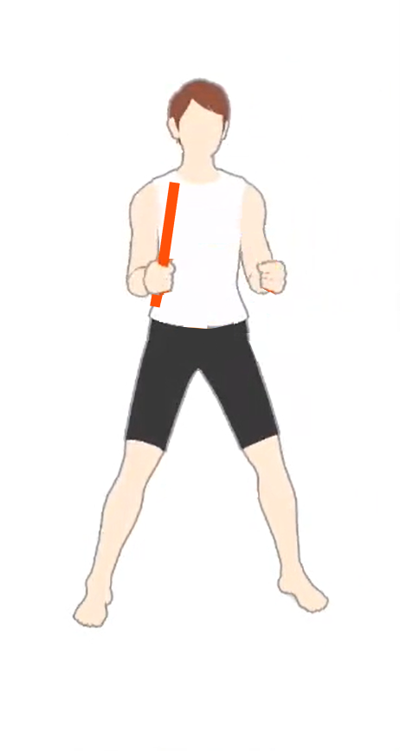
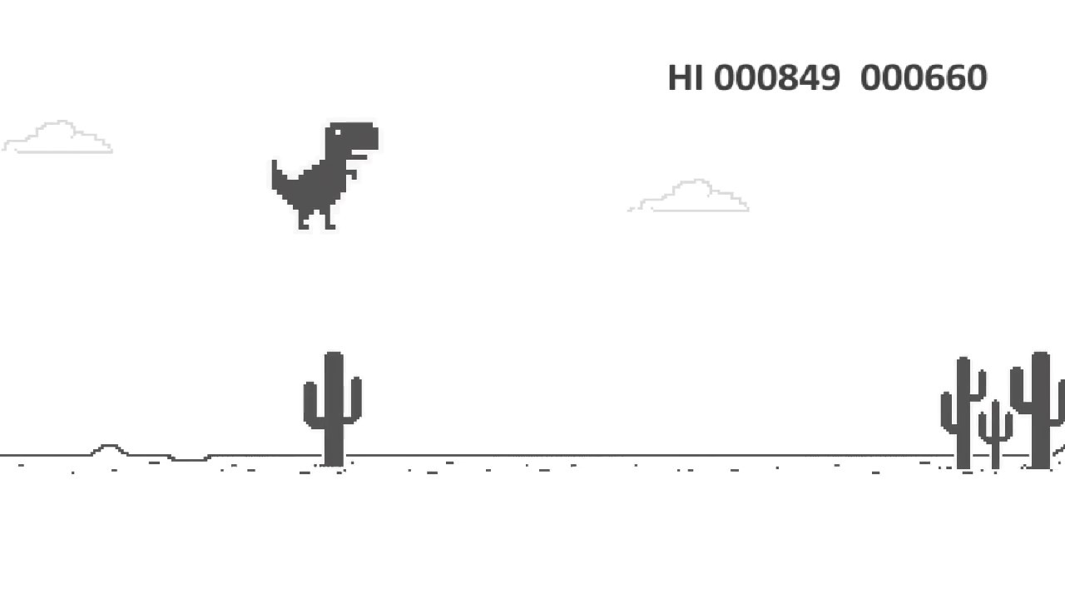
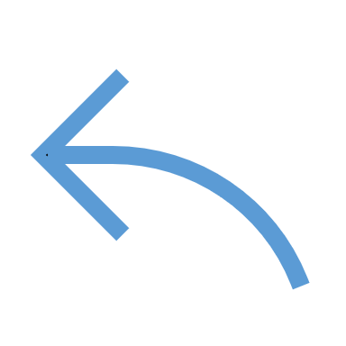
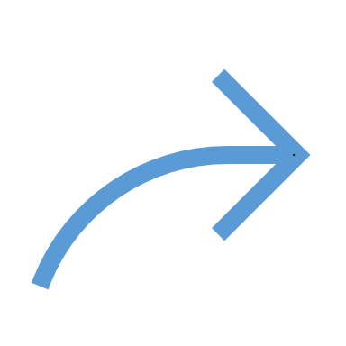
概念圖
控制畫面

Slide 7
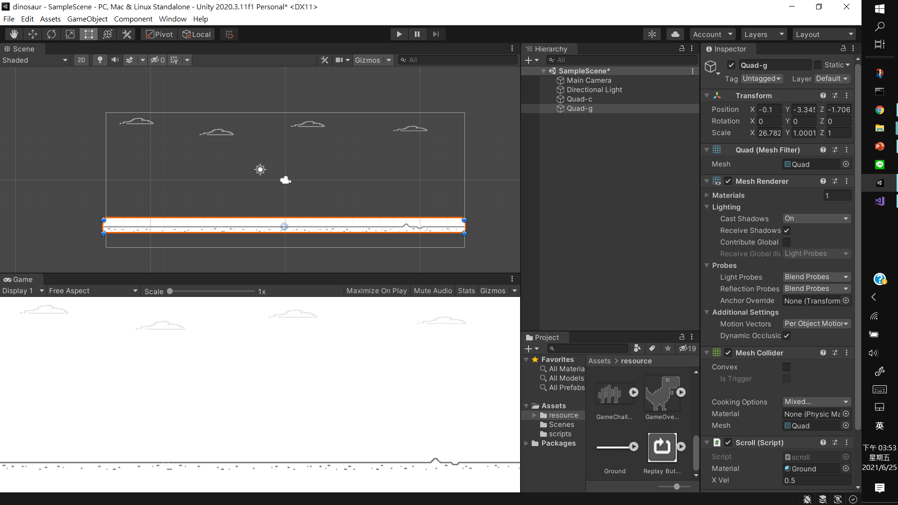
實作圖
背景設置

Slide 8
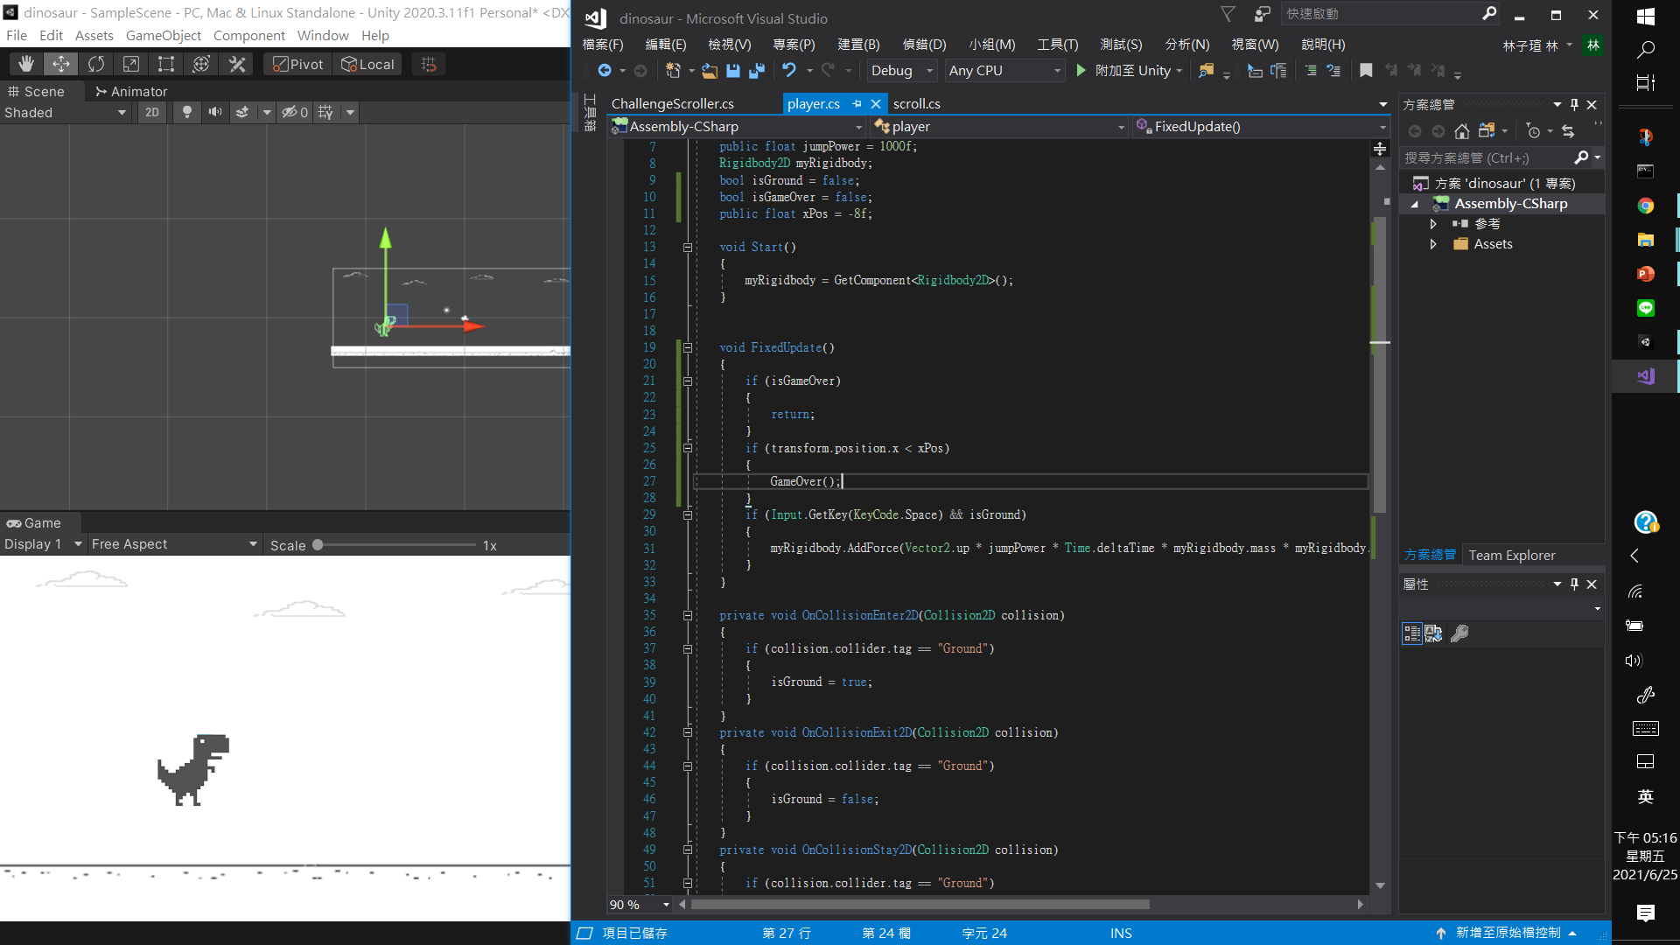
實作圖
小恐龍操控設置-空白鍵跳躍

Slide 9
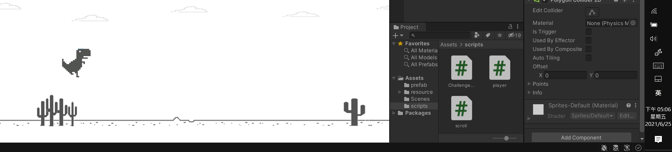

實作圖
障礙物設置-隨機款式

Slide 10
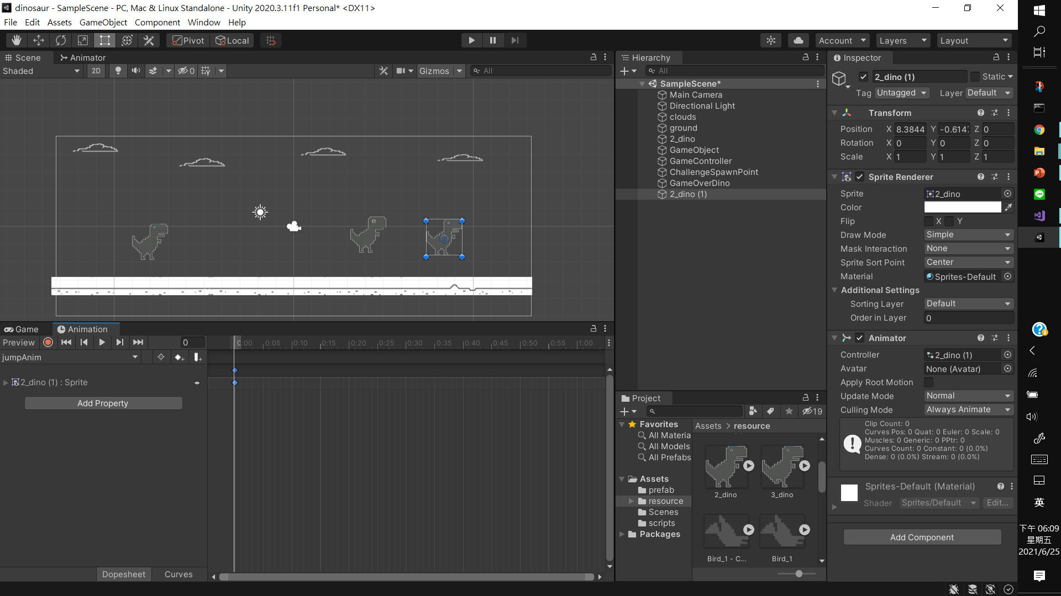
實作圖
動畫設置-jump&GameOver動畫

Slide 11
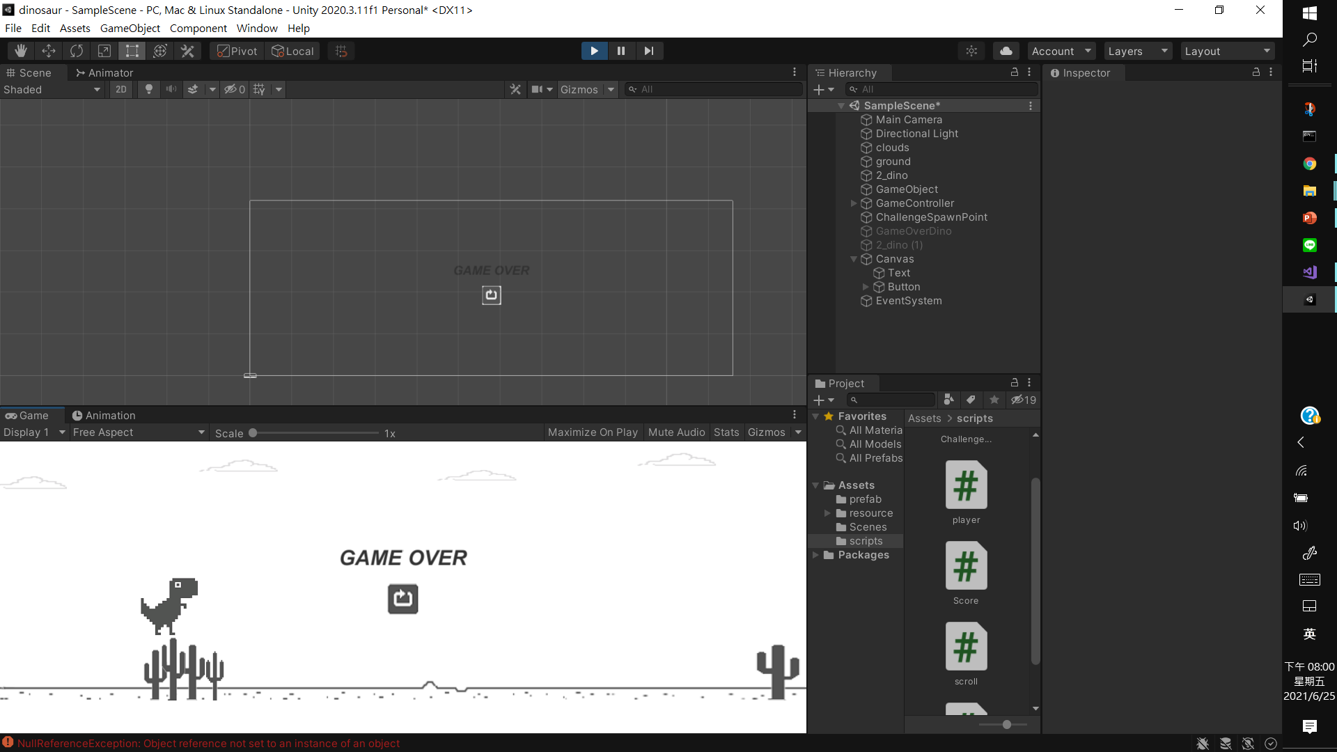
實作圖
結束畫面&重新遊玩設置

Slide 12
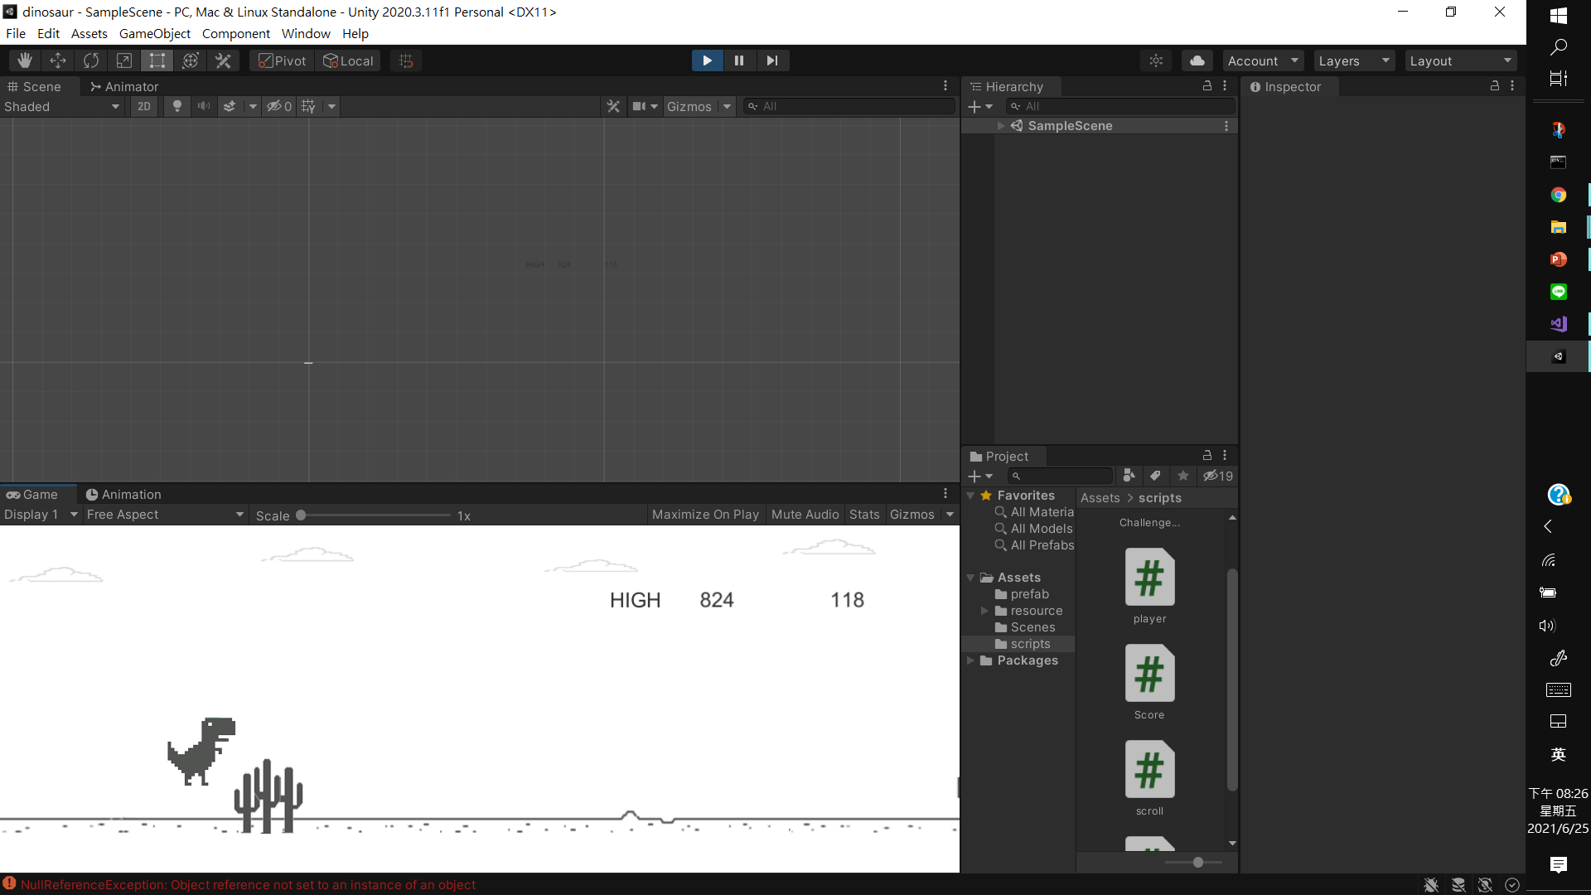
實作圖
計分設置-歷史高分&目前分數

Slide 13
遇到的問題
原本的組別手環在其他同學那
遇到許多沒有辦法解決的問題，幾乎沒有進度
剛好又遇到媽媽要住院開刀，沒時間參與小組討論
索性就退出原本的組別，自己一組
因為如此，我沒有手環可以操作
就算有手環，恐怕還是有許多bug沒辦法解決
最後我想到，手機上也有加速度針
所以就用手機的加速度感測作為替代手環的功能

Slide 14
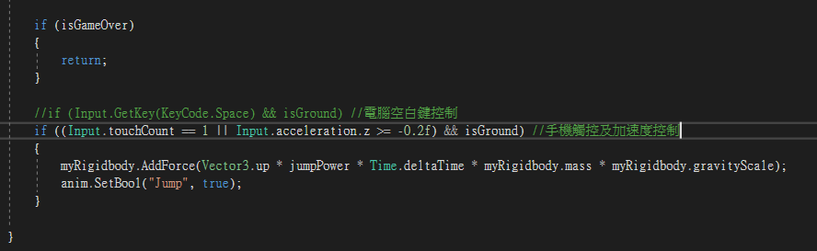
實作圖
移動端控制-觸控&Z軸加速度

Slide 15
回饋
這堂課教的是以前都沒接觸過的領域，非常有趣
但是因為受到疫情的影響，覺得有很多東西是沒有學到的
有許多問題沒辦法尋求老師的幫助
尤其是遠距教學後，最重要的連結手環及操控的部分
大部分的問題都沒辦法解決，也沒辦法跟同學有太多討論
我覺得非常可惜，若是沒有疫情就好了

Slide 16
https://reurl.cc/pg3Rr8
素材來源
組員
S08352015 林子瑄

Slide 17
感謝聆聽

